Slide 1

Offre de services de Constructys
Support pour les consultants
Janvier 2023

Slide 2







CONSTRUCTYS
Opérateur de compétences
de la Construction
3 branches professionnelles
Bâtiment
Négoce des Matériaux de Construction
Travaux Publics
1,5 M
367 000
460
salariés
stagiaires formés
collaborateurs
213 000
90 000
14
entreprises adhérentes
dont 99 % de moins
de 50 salariés
alternants
Implantations territoriales

Slide 3




Nos engagements
Proximité et
expertise
Écoute
et conseil
Innovation et
agilité
Qualité et professionnalisme
Des experts des métiers de la construction et de la formation accompagnent les entreprises,
quelle que soit leur taille, dans leurs choix et leurs démarches.
Des interlocuteurs engagés pour analyser les situations des entreprises et leur proposer l’offre de services la plus adaptée : diagnostic et accompagnement, mise en place des entretiens professionnels, respect des obligations….
Une simplification des démarches grâce à la mise en place de services innovants et intuitifs.
Un regard prospectif et une démarche d’expérimentation pour s’adapter aux métiers de demain.
La garantie d’un conseil objectif adapté aux besoins de chaque entreprise.
Une vigilance constante concernant la qualité des actions de formation.

Slide 4

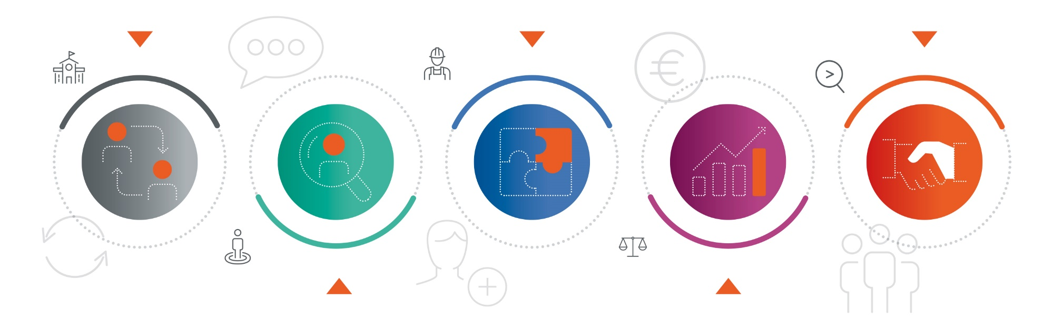
L'OFFRE de services DE CONSTRUCTYS adaptée
aux enjeux de chaque entreprise
CHOISIR
L’ALTERNANCE
DÉVELOPPER
LES COMPÉTENCES
RECRUTER
ET INTÉGRER
Cliquez ici pour découvrir
l'ensemble
de l'offre de services
PILOTER
L’ACTIVITÉ RH
GÉRER
ET OPTIMISER

Slide 5


Un ensemble de services adapté aux besoins des entreprises
CHOISIR
L’ALTERNANCE
PILOTER
L’ACTIVITÉ RH
DÉVELOPPER
LES COMPÉTENCES
GÉRER
ET OPTIMISER
RECRUTER
ET INTÉGRER
S’INFORMER
SUR LES DISPOSITIFS
EN ALTERNANCE
METTRE EN ŒUVRE L’ALTERNANCE
FINANCER
L’ALTERNANCE
IDENTIFIER
LA STRATÉGIE RH
GÉRER
LES ENTRETIENS
METTRE EN PLACE
UNE GPEC
QUALIFIER LE BESOIN
DE FORMATION
CERTIFIER LES COMPETENCES
SELECTIONNER L ’OFFRE DE FORMATION
PILOTER
LA FORMATION
SUIVRE LES
OBLIGATIONS LÉGALES
FINANCER VOS PROJETS DE FORMATION
QUALIFIER ET DÉFINIR
LE BESOIN
OPTIMISER LES RECRUTEMENTS
INTÉGRER ET FIDÉLISER

Slide 6

Notre offre Diag Performance
Dispositif visant à développer et adapter les compétences RH de l’entreprise à l’évolution des métiers et du secteur.
Il vise la sensibilisation, l'accompagnement, la professionnalisation et l'outillage des TPE/PME en matière de gestion RH, de transition numérique et de transition écologique.

Slide 7
Les outils Constructys
Rapprochez-vous de votre interlocuteur Constructys afin de mobiliser l’ensemble des outils
dans le cadre de vos démarches proposées à nos adhérents
Guides
Fiches pratiques
Etudes
Outils WEB
Vidéos

Slide 8
Outils web
Découvrez les différents outils et sites web mis à disposition par Constructys ou l'Observatoire des métiers du BTP.
Cette liste est non exhaustive, rapprochez-vous de votre interlocuteur Constructys afin d’avoir la liste complète.

Slide 9

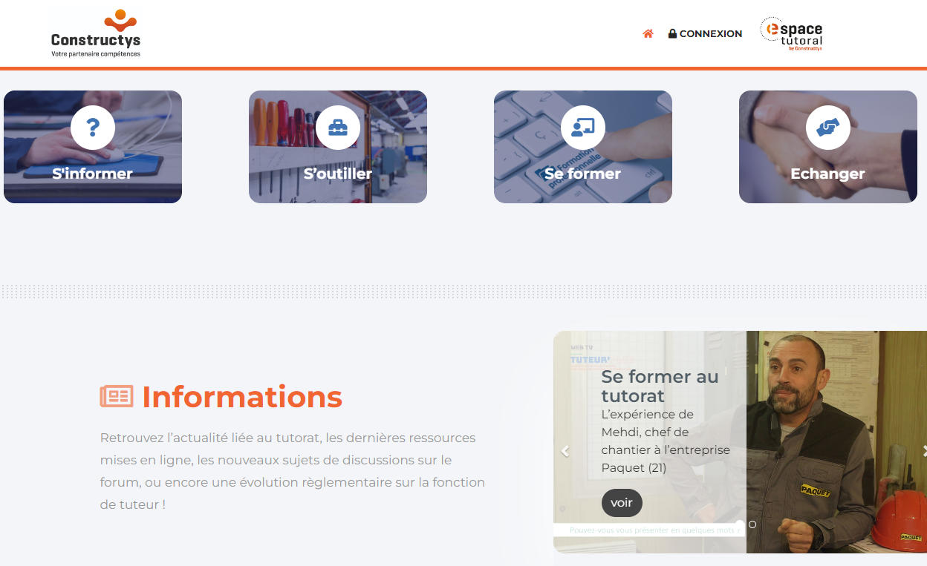
L’objectif de l’outil
Un centre de ressources pédagogiques pour développer les compétences, et améliorer la pratique du tutorat en bénéficiant de repères méthodologiques
Des témoignages métiers pour parfaire ses connaissances
Un forum de discussion national pour bénéficier de conseils, échanger sur les bonnes pratiques et valoriser son expertise au sein de la communauté en ligne
Des actualités et nouveautés pour s’informer sur l’exercice du tutorat et monter en compétences.
Comment y avoir accès ?
En cliquant Ici

Slide 10

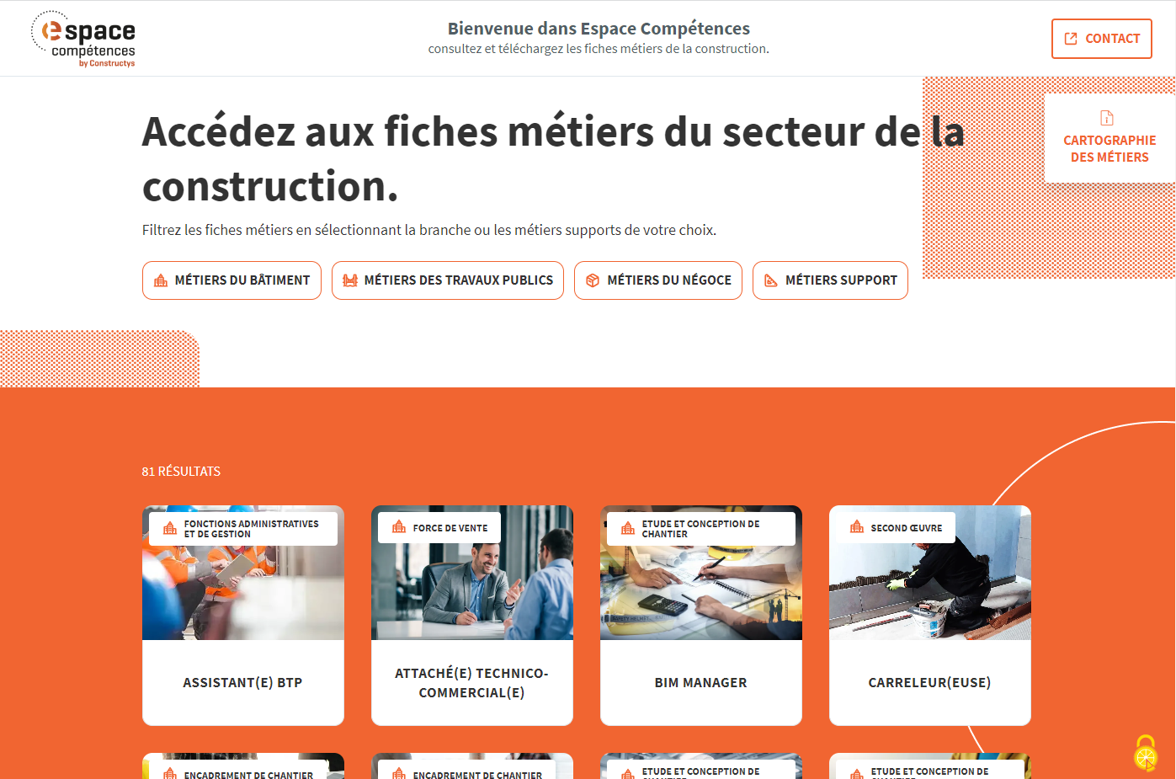
L’objectif de l’outil
Espace compétences permet de :​
- Consulter et télécharger les référentiels métiers de la Construction au format PDF​
- Télécharger les référentiels au format Excel afin de les adapter et de créer des fiches de poste​
- Proposer aux entreprises une évaluation simple des compétences de leurs salariés
Comment y avoir accès ?
En cliquant Ici

Slide 11

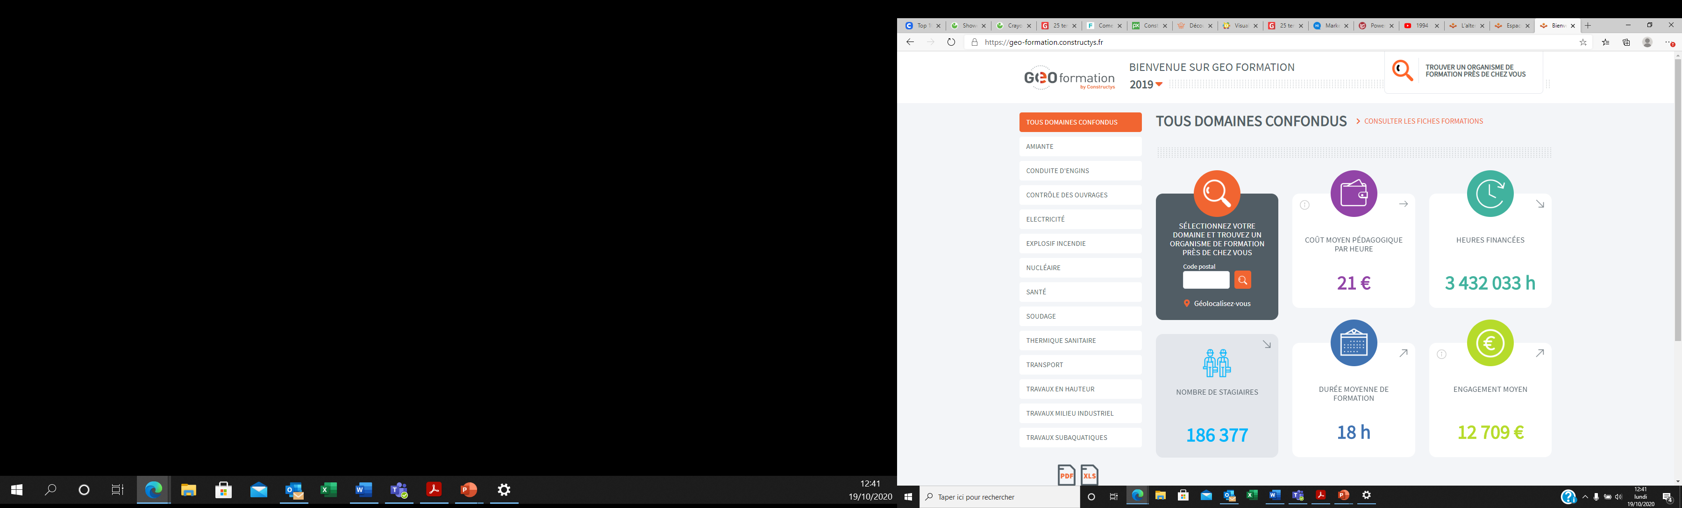
L’objectif de l’outil
Géo formation permet :​
- D'obtenir des indicateurs clés sur les formations obligatoires et recommandées financées par Constructys, par domaine et sous domaine. ​
- De géolocaliser des organismes de formation proposant des formations obligatoires en fonction du domaine, du sous domaine et du code postal de l’entreprise (offre non exhaustive).
Comment y avoir accès ?
En cliquant Ici

Slide 12
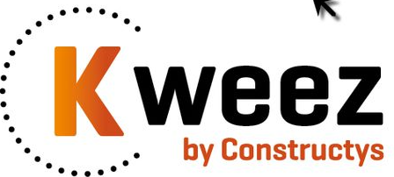
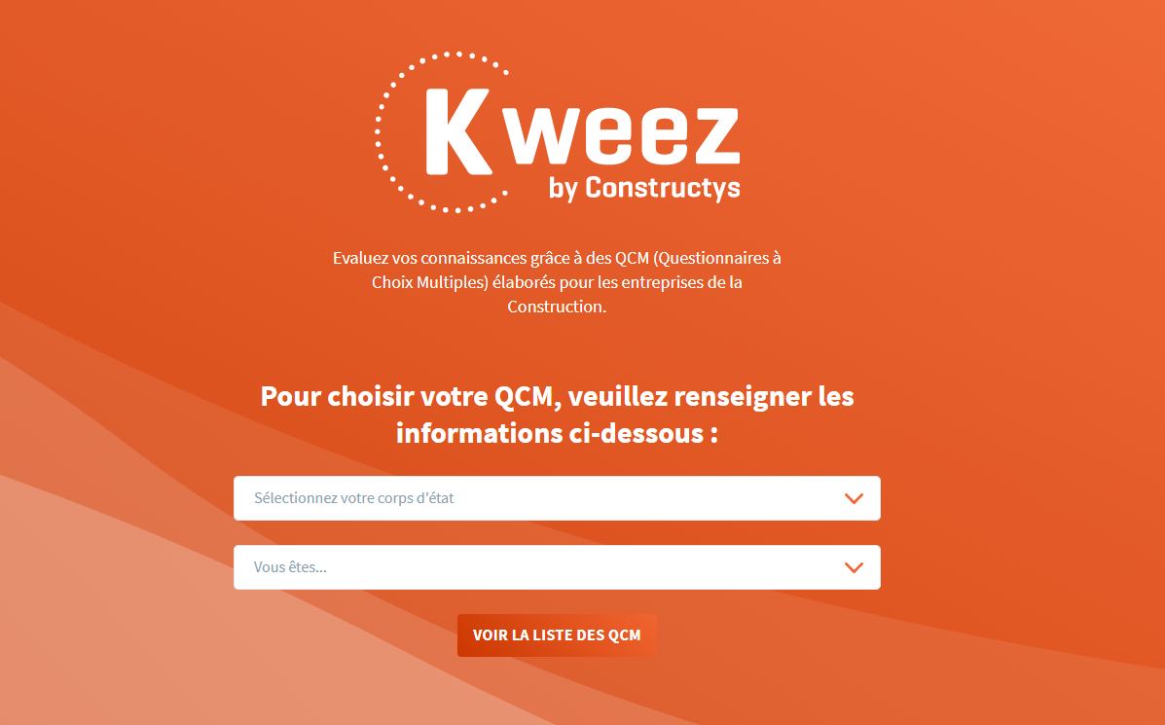
Les objectifs du Kweez
Repérer les besoins en formation pour construire leur Plan de développement des compétences
Mesurer l'efficacité d'une action de formation pour valider les connaissances acquises du stagiaire
Bénéficier d'un support d'échange pour animer des sessions d'information
Profiter d'une aide au recrutement pour évaluer les connaissances de chaque candidat
Exploiter une base de QCM pour répondre aux besoins de leurs activités
Comment y avoir accès ?
En cliquant Ici

Slide 13

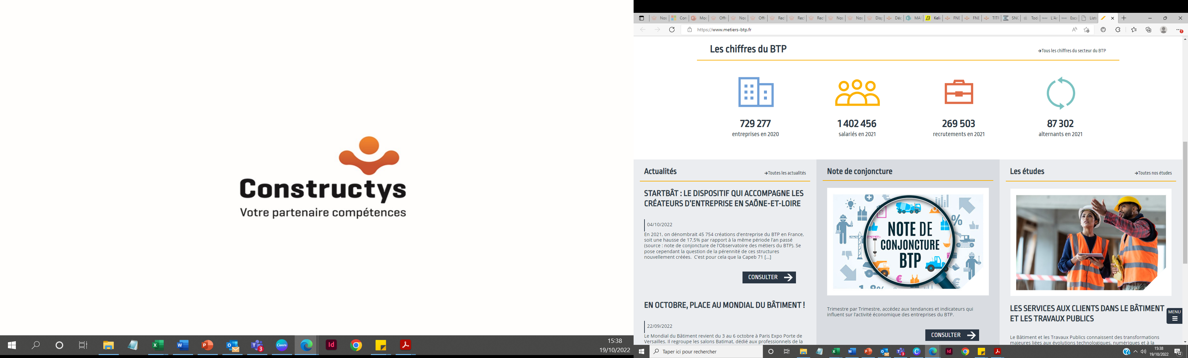
Les objectifs de l’Observatoire
L’Observatoire a pour missions principales:
d’anticiper les évolutions quantitatives et qualitatives de l’activité, des emplois, des métiers et des qualifications du BTP ;
d’aider l’ensemble de la profession au niveau national et territorial à anticiper les besoins en matière d’emplois, de compétences et de formation ;
de fournir aux acteurs des secteurs du BTP des analyses statistiques et qualitatives et des outils d’aide à la décision sur les questions d’emploi, de compétences et de formation ;
de valoriser les métiers du BTP, leurs évolutions et les innovations du secteur en matière de construction
Comment y avoir accès ?
En cliquant Ici

Slide 14

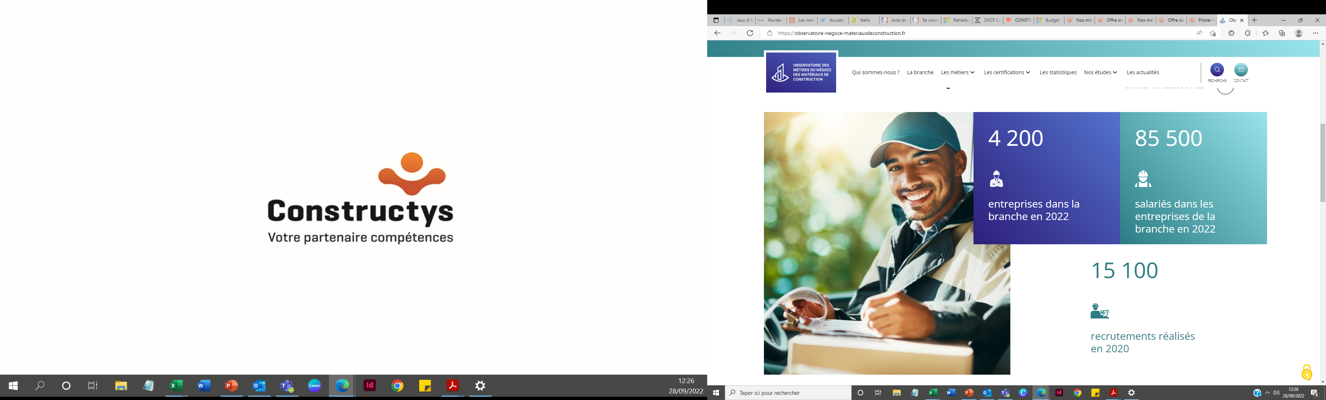
Les objectifs de l’Observatoire
L’Observatoire a pour missions principales:
d’anticiper les évolutions quantitatives et qualitatives de l’activité, des emplois, des métiers et des qualifications du Négoce des Matériaux de Construction;
d’aider l’ensemble de la profession au niveau national et territorial à anticiper les besoins en matière d’emplois, de compétences et de formation ;
de fournir aux acteurs de la branche des analyses statistiques et qualitatives et des outils d’aide à la décision sur les questions d’emploi, de compétences et de formation ;
de valoriser les métiers du Négoce des Matériaux de Construction, leurs évolutions et les innovations du secteur.
Comment y avoir accès ?
En cliquant Ici

Slide 15
Les Guides,
Fiches pratiques & Etudes
Découvrez les différents guides, les fiches pratiques ainsi que les études développées par Constructys et l'Observatoire des métiers du BTP qui pourraient vous aider dans la réalisation des démarches d'Appui Conseil auprès de nos entreprises adhérentes.
Cette liste est non exhaustive, rapprochez-vous de votre interlocuteur Constructys afin d’avoir la liste complète.

Slide 16



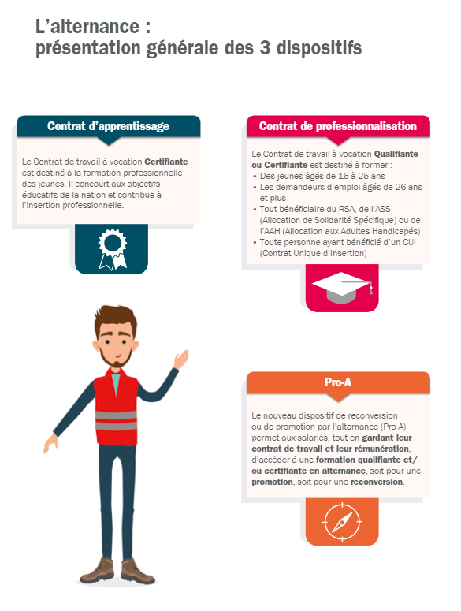
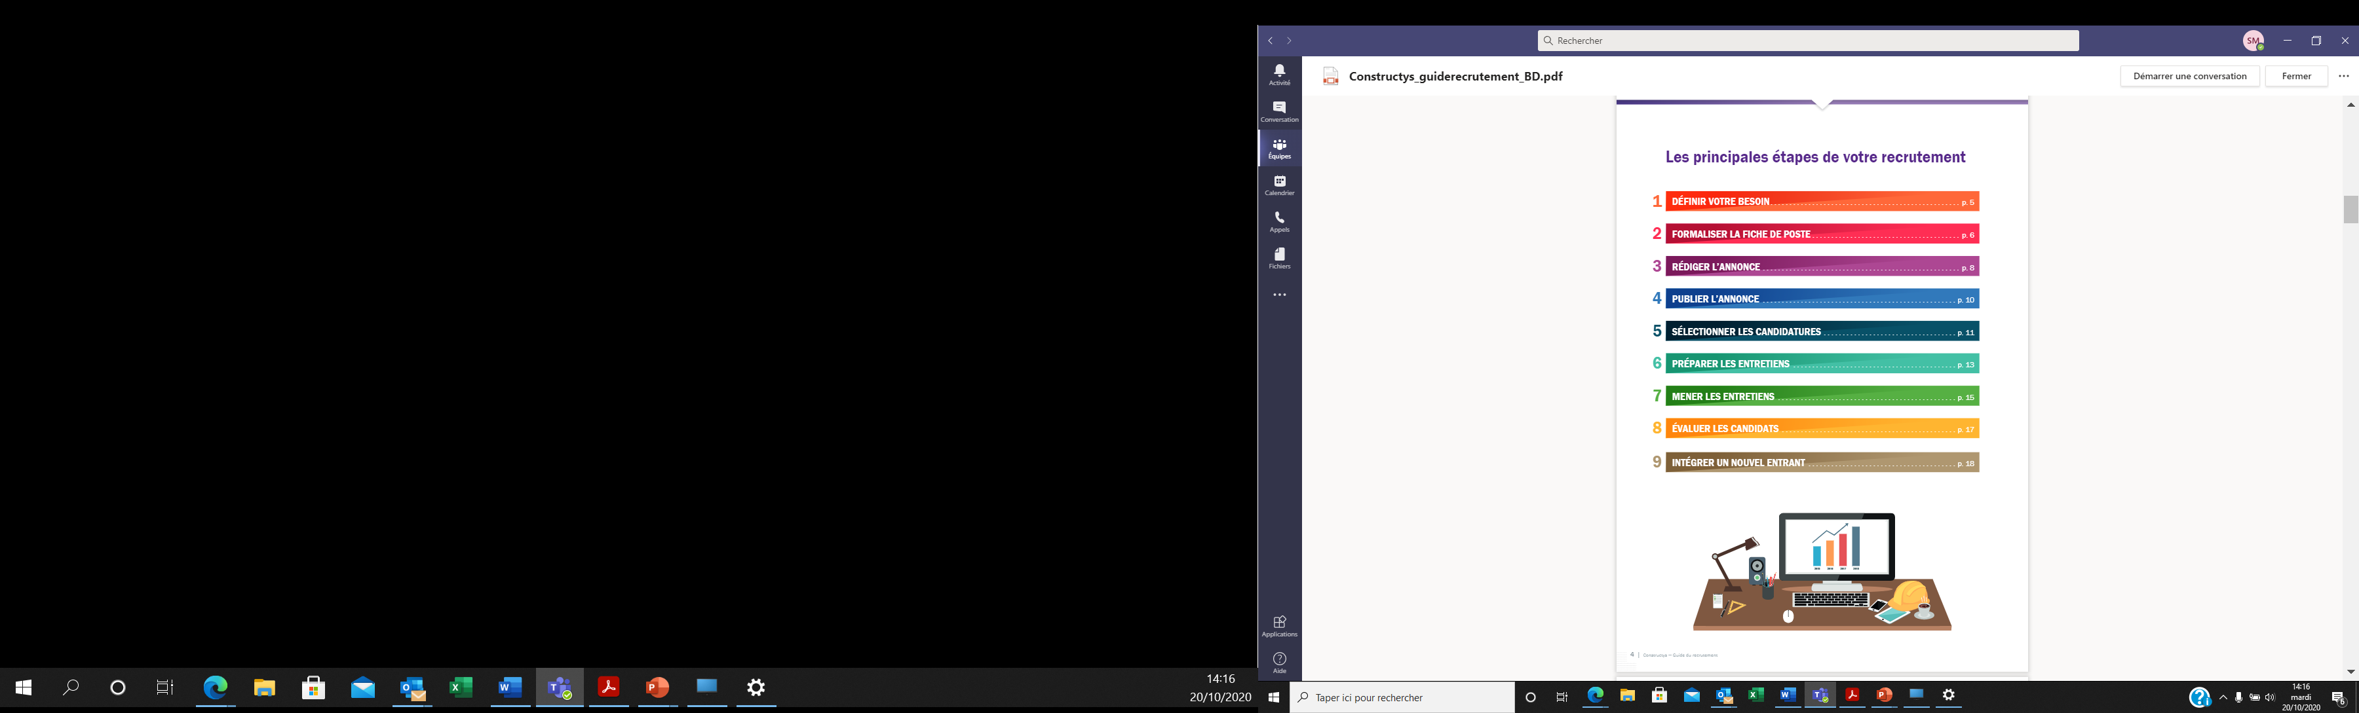
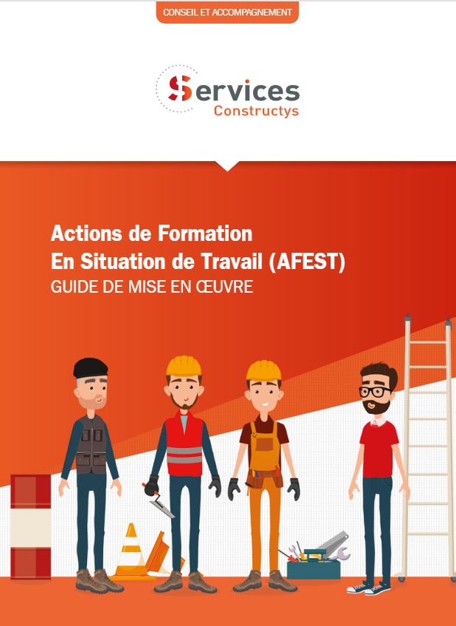
Exemples de guides mis à disposition par Constructys
Guide sur le contrat d’apprentissage
Guide sur le recrutement
Guide sur l’AFEST
Notes:
For Facebook Design Resources

Slide 17
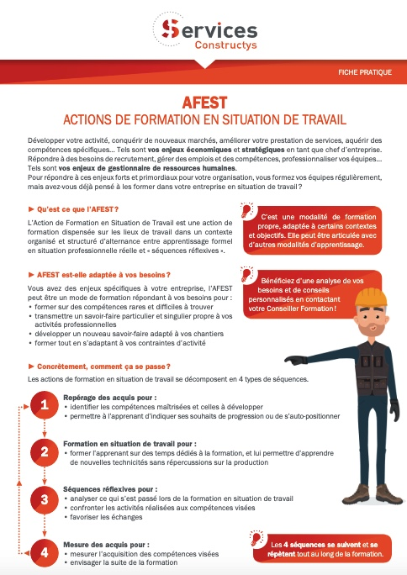

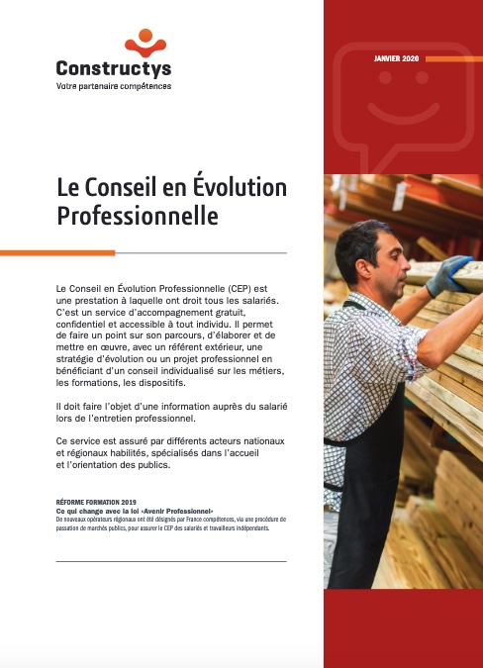
Exemples de fiches mises à disposition par Constructys
Fiche pratique AFEST
Fiche sur l’Entretien Pro
Fiche pratique CEP
Notes:
For Facebook Design Resources

Slide 18



Exemples d'études portées par Constructys et l'Observatoire des métiers du BTP
Étude sur le devenir des bénéficiaires
Étude sur les primo entrants du secteur du BTP
Le BTP en milieux rural
et urbain
Notes:
For Facebook Design Resources

Slide 19
Les vidéos
Découvrez les différentes vidéos publiées par Constructys sur la chaine YouTube de l’entreprise.
Vous pouvez également accéder à la chaine Constructys et vous y abonner en CLIQUANT ICI
Cette liste est non exhaustive.

Slide 20




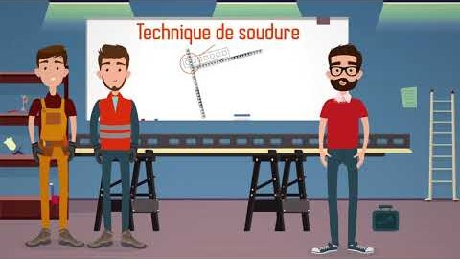
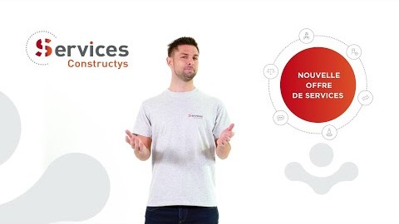
Vidéos Constructys
Constructys propose des vidéos informatives à destination de tous (salariés, adhérents, etc.)
10 vidéos dispositifs
Vidéo sur l’AFEST
Vidéo sur l’offre de service Constructys
Comment y avoir accès ?
En cliquant Ici
Notes:
For Facebook Design Resources

